Slide 1

Putujemo vlakom
Ivana Gluhačić, OŠ Julija Klovića, Zagreb

Slide 2
Željeznički kolodvor je mjesto dolaska i odlaska vlakova.

Slide 3
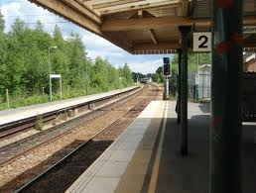

Slide 4
Vlakovi mogu biti putnički i teretni.

Slide 5
U vlak ulazimo ili iz njega izlazimo na željezničkoj postaji.

Slide 6
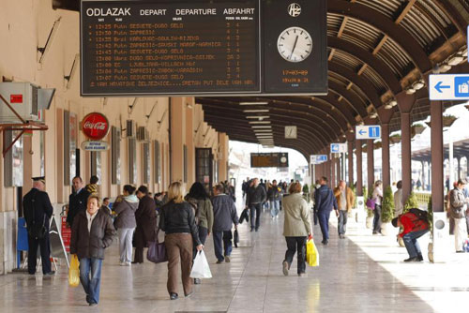
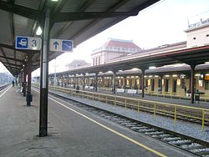

Slide 7

VLAK
kreće se željezničkom prugom. Sastoji se od lokomotive i vagona.
Imamo starije lokomotive na paru i novije električne lokomotive.

Slide 8
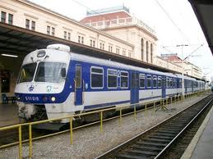

Slide 9
Mjesta na željezničkom kolodvoru s kojih putnici ulaze u vlak ili izlaze iz njega nazivaju se peroni.

Slide 10
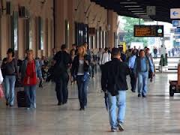
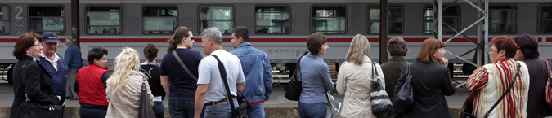

Slide 11
Na željezničkom kolodvoru nalaze se šalteri za informacije, blagajne, čekaonica, garderoba, itd.

Slide 12
Putnu kartu kupujemo na blagajni.

Slide 13
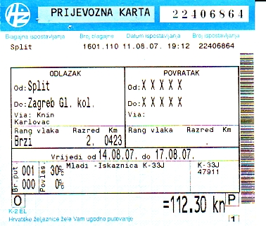
Što sve piše na putnoj karti?

Slide 14
Odlazak i dolazak vlakova pratimo na voznom redu.

Slide 15
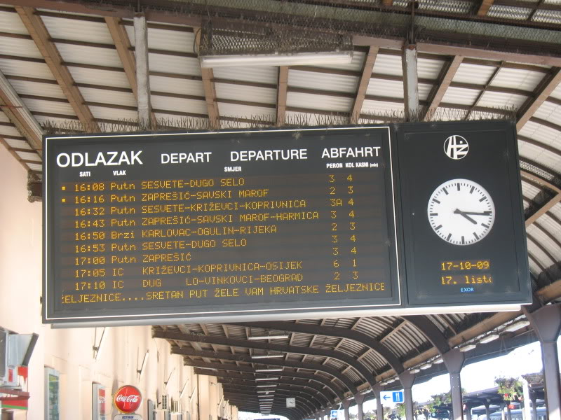

Slide 16
Prometnik se brine o redovitom polasku i dolasku vlakova.

Slide 17
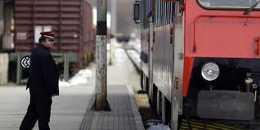
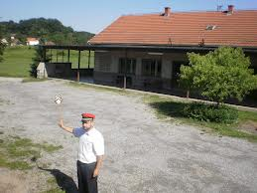

Slide 18
Strojovođa upravlja vlakom.

Slide 19
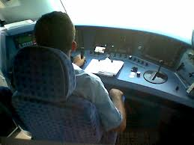

Slide 20
Kondukter u vlaku pregledava karte putnicima.

Slide 21
Vlakovi nekad, vlakovi danas

Slide 22
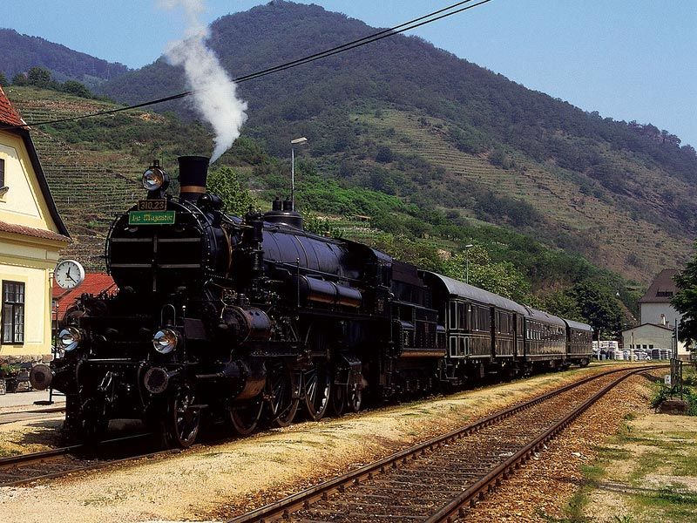

Slide 23
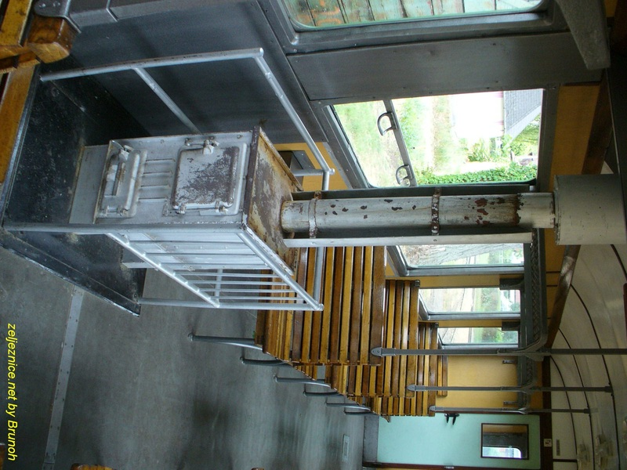

Slide 24
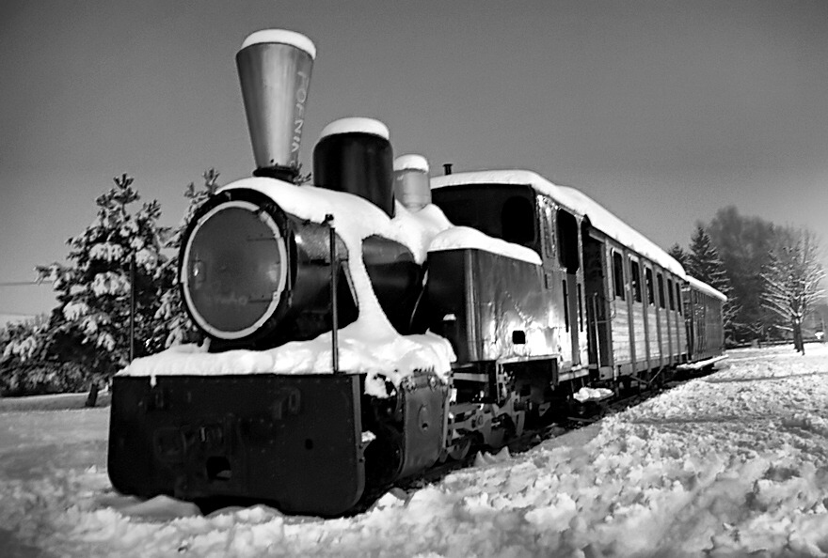

Slide 25
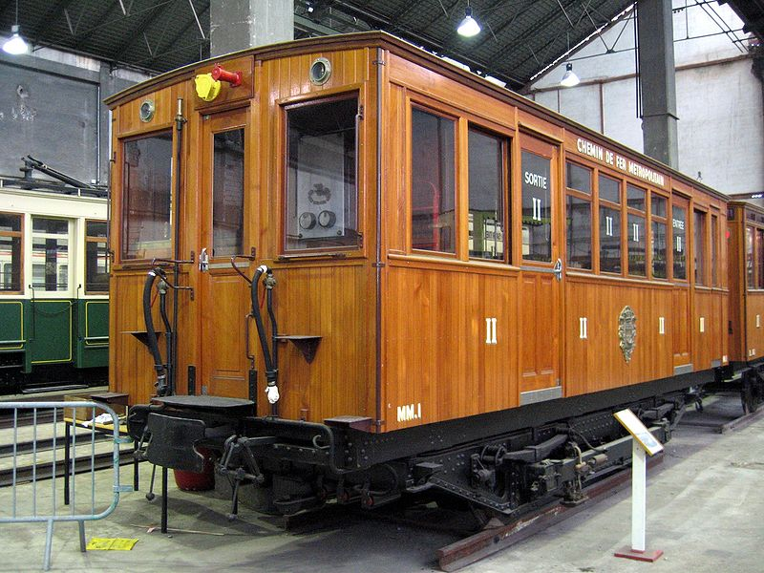

Slide 26
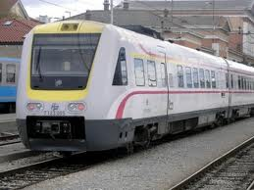

Slide 27
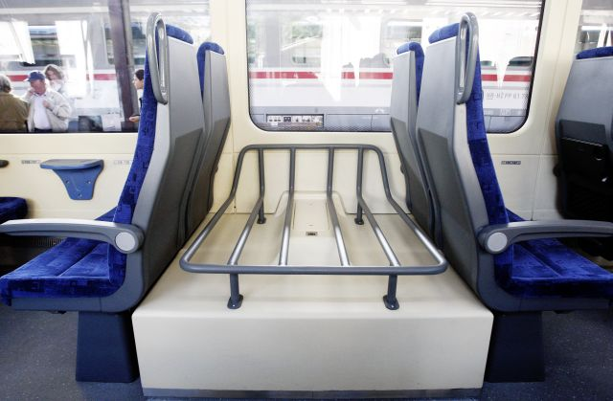

Slide 28
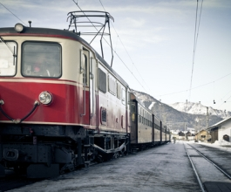

Slide 29
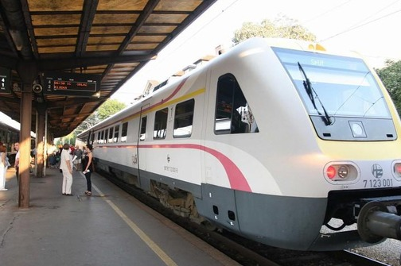

Slide 30
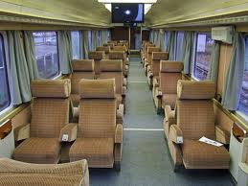

Slide 31
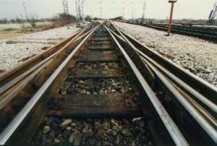
Saznaj tko je skretničar.

Slide 32
Skretničar je željeznički radnik koji rukuje skretnicama, tj. posebnim uređajima s pomoću kojih su dva kolosijeka međusobno povezana tako da vlakovi mogu prelaziti s jednoga na drugi bez zaustavljanja.

Slide 33
U kolodvorima s mehaničkim osiguranjem skretničar ručno postavlja skretnice i tako osigurava vozni put vlaka ili manevarskih vozila. Skretničar otključava skretnicu, dohvaća polugu i zamahom prebacuje skretnički uteg u položaj za namjeravanu vožnju (smjer ili skretanje) ili u redovit položaj, a zatim zaključava skretnicu.

Slide 34
Obavještava prometnika vlakova o osiguranom putu vožnje, osobno ili fonogramom, a podatke o tomu zapisuje.
U nekim kolodvorima skretničar rukuje ulazno-izlaznim signalima iz skretničarske kućice. Naredbu dobiva od prometnika vlakova, zatim postavlja signal u određeni položaj te zapisuje i obavještava prometnika vlakova o izvršenoj radnji.

Slide 35
Skretničar održava i čisti signalne i skretničke svjetiljke priborom za čišćenje. Održava, čisti i podmazuje skretnice. Svaki nedostatak koji zapazi na skretnicama upisuje u posebnu knjigu. U kolodvorima s elektrorelejnim osiguranjem skretnice se postavljaju centralno, s jednog mjesta na kolodvoru, te nije potrebno ručno postavljanje skretnica. U manjim kolodvorima skretničar utovaruje i istovaruje robu i, prema potrebi, prodaje željezničke karte.

